Slide 1
Français

Slide 2
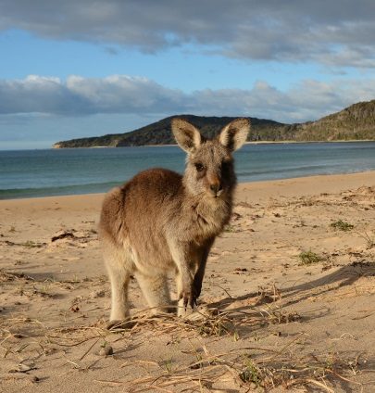
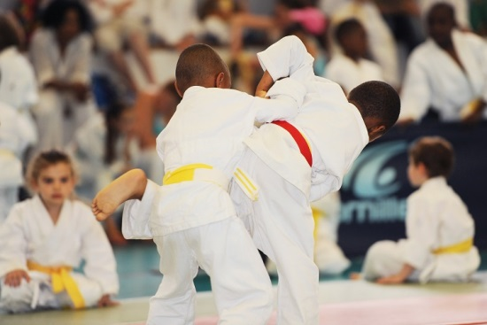
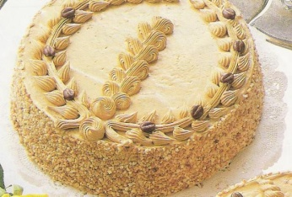
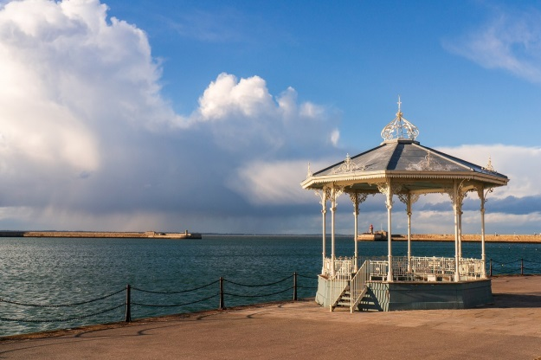
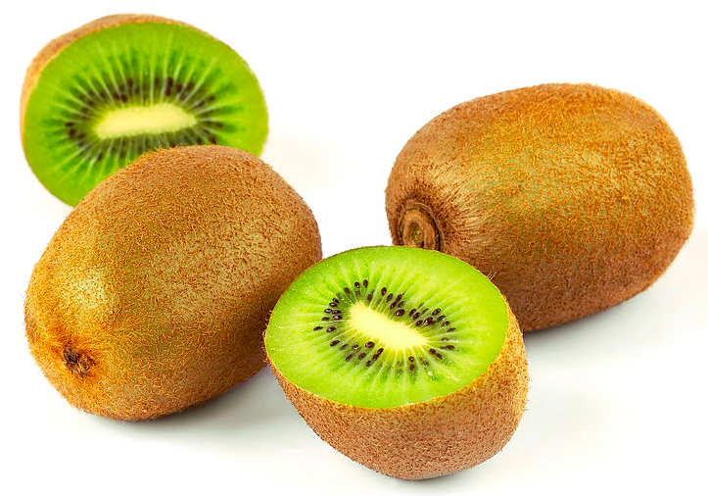
La lettre k qui se prononce « k »
un kangourou – kaki – un kimono – un judoka
un moka – un kiosque – un kiwi

Slide 3
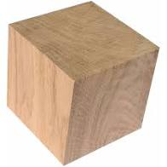
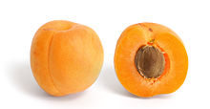
La lettre c qui se prononce « k »
a
c
o
fait le son « k », comme dans un coli
u
le cou – car – sec – un lac – un bec – le truc
un cube – la colère – un abricot

Slide 4
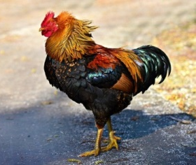
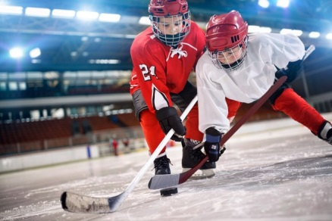
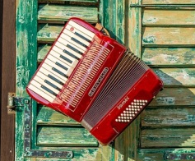
Différentes lettres que l’on peut écrire pour faire le son « k »
qu
raquette
masque
équipe
turquoise
q
coq
cinq
ch
orchestre
chœur
chorale
cc
occuper
accordéon
accuser
accourir
ck
ticket
hockey
cricket
rock
jockey
cqu
acquérir
grecque

Slide 5
À toi de jouer! Complète ces mots
un ….iwi ck
un abri….ot c
cin…. qu
une …..ille k
le ho….ey ch
la ……orale q

Slide 6
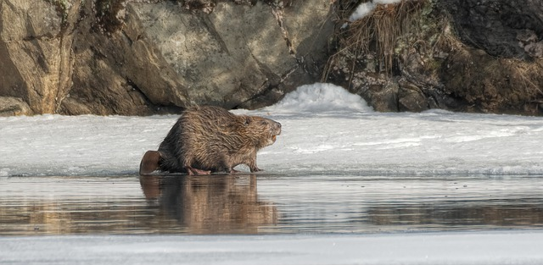
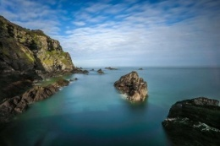
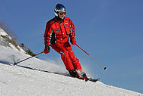
La lettre r en fin de mot
r prononcé « r »
er prononcées « é »
er prononcées « èr »
eur prononcées « e »+« r »
un mur, un castor
un cahier, des rochers
la mer, amer
la peur, le skieur

Slide 7
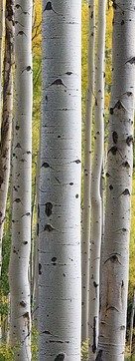
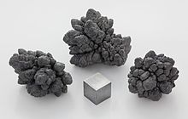
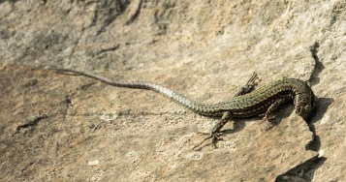
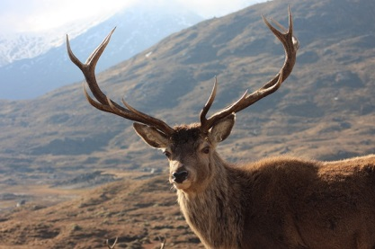
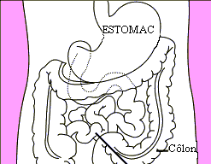
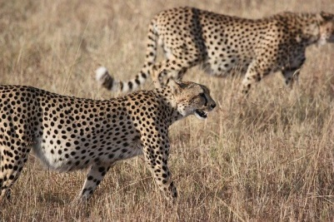
Les lettres muettes b, c, d et f en fin de mot
c
un banc
un tronc
blanc
du caoutchouc
un estomac
d
chaud
des épinards
un guépard
un lézard
bavard
f
des œufs
un nerf
un cerf
b
du plomb

Slide 8
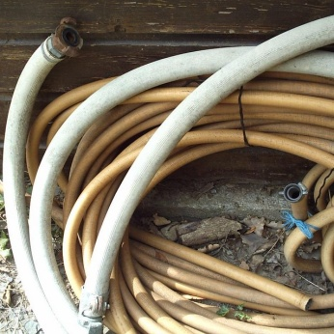
Rappel : La lettre y, quand elle n’est pas entre deux voyelles se prononce comme si c’était un i
un pyjama – un yaourt – une bicyclette – un lynx – un poney
La lettre y entre deux voyelles : rayon rai-ion
un crayon – payer– joyeux – essayer
bruyant – un tuyau – effrayant – balayer

Slide 9
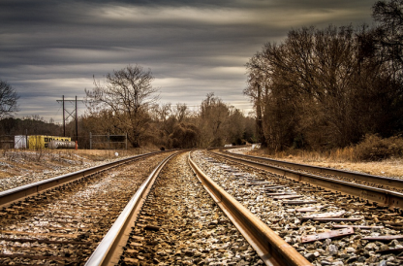
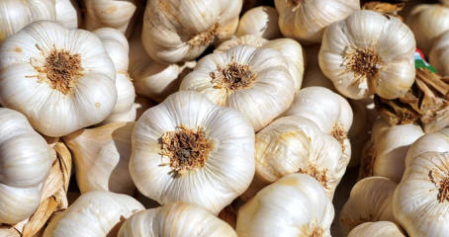
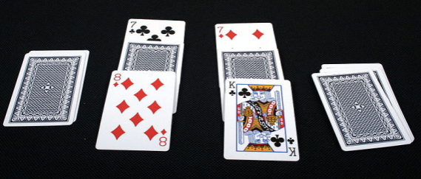
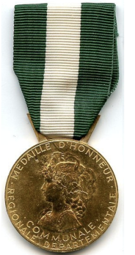
Les lettres ail – aill
les rails - l’émail - de l’ail - un détail
la bataille - une médaille – ailleurs

Slide 10
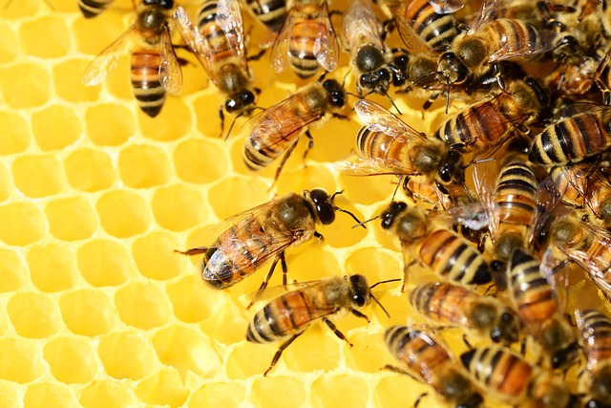
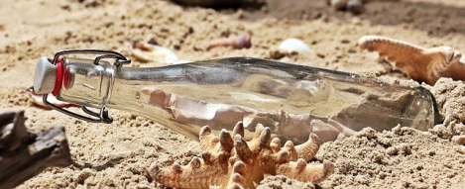
Les lettres eil - eill
un réveil – le soleil – pareil
le sommeil – des abeilles – une bouteille

Slide 11
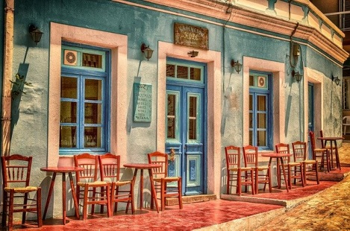
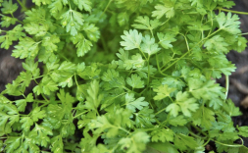
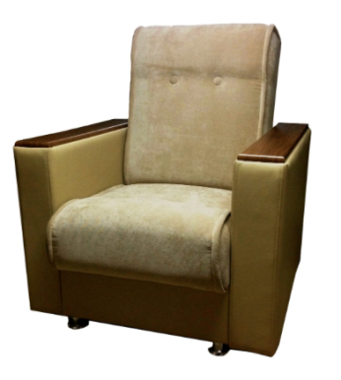
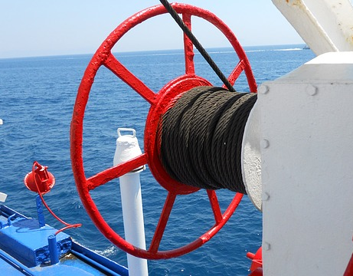
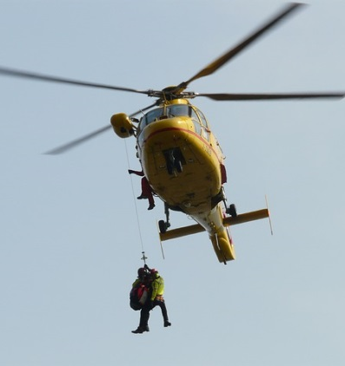
Les lettres euil/l
seuil – le cerfeuil – un chevreuil
un fauteuil – un treuil – une feuille

Slide 12
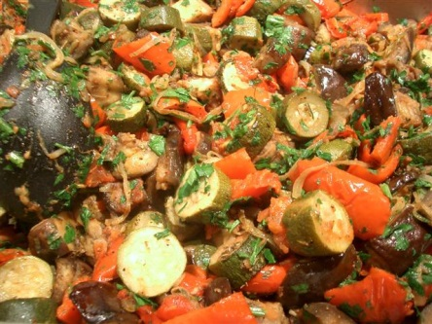
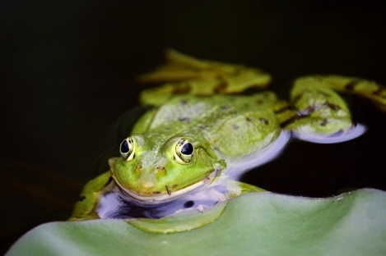
Les lettres ouil/l
la ratatouille – mouillé – un brouillon
une grenouille – des chatouilles

Slide 13
À toi de jouer ! Complète ces mots
une gren……….e eil
un appar……… ail
une méd………..e euil
un r……… eill
une ab…………e aill
un faut………. ouill

Slide 14
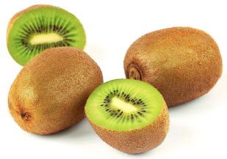
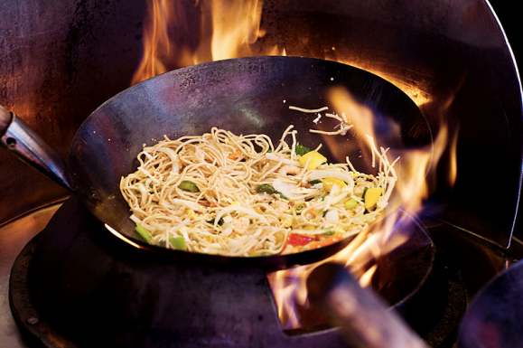
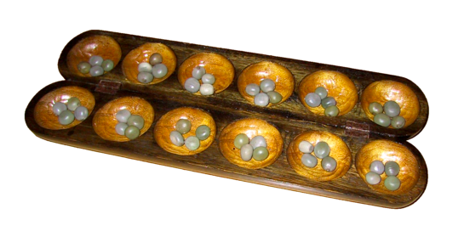
La lettre w
un kiwi – William – le Rwanda
un wok – le wifi – l’awalé

Slide 15
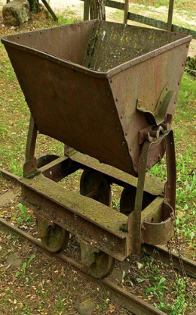
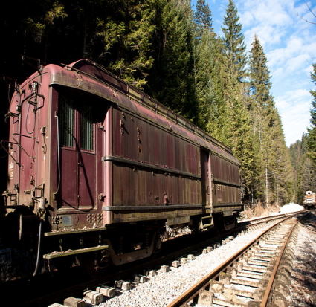
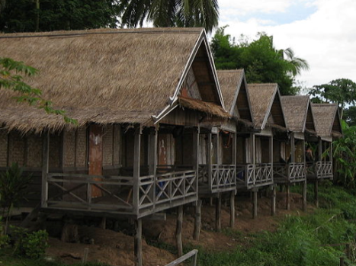
La lettre w se lit parfois « v » :
un wagon – un wagonnet
La lettre w est parfois muette en fin de mot :
un slow – un bungalow – un show

Slide 16
Emma vit à New York avec ses parents, Monsieur et Madame Moineau. Ils habitent à Central Park, le plus grand jardin de la ville. De leur nid, ils ont une très jolie vue sur le lac. Tous les matins, Emma part à l’aventure. Sac au dos, elle explore chaque recoin du parc. Les après-midi, elle mange des glaces, fait des confitures de vers de terre ou se promène avec Caroline la Tortue. Mais ce qu’Emma aime par dessus tout, c’est naviguer sur le lac avec son ami Duckyduck.
Emma à New York par Claire et Etienne Frossard
© éditions Belin jeunesse, 2010

Slide 17
Le quiz du jour
Où se passe cette histoire?
a
c
à New York.
d
à Londres.
b
à Paris.
à Rome.
Notes:
72

Slide 18
Le quiz du jour
Où se passe cette histoire?
a
c
à New York.
d
à Londres.
b
à Paris.
à Rome.
Notes:
72

Slide 19
Emma vit à New York avec ses parents, Monsieur et Madame Moineau. Ils habitent à Central Park, le plus grand jardin de la ville. De leur nid, ils ont une très jolie vue sur le lac. Tous les matins, Emma part à l’aventure. Sac au dos, elle explore chaque recoin du parc. Les après-midi, elle mange des glaces, fait des confitures de vers de terre ou se promène avec Caroline la Tortue. Mais ce qu’Emma aime par dessus tout, c’est naviguer sur le lac avec son ami Duckyduck.
Emma à New York par Claire et Etienne Frossard
© éditions Belin jeunesse

Slide 20
Le quiz du jour
Emma est… ?
a
c
un canard
d
un oiseau
b
une tortue
une petite fille
Notes:
72

Slide 21
Le quiz du jour
Emma est… ?
a
c
un canard
d
un oiseau
b
une tortue
une petite fille
Notes:
72

Slide 22
Emma vit à New York avec ses parents, Monsieur et Madame Moineau. Ils habitent à Central Park, le plus grand jardin de la ville. De leur nid, ils ont une très jolie vue sur le lac. Tous les matins, Emma part à l’aventure. Sac au dos, elle explore chaque recoin du parc. Les après-midi, elle mange des glaces, fait des confitures de vers de terre ou se promène avec Caroline la Tortue. Mais ce qu’Emma aime par dessus tout, c’est naviguer sur le lac avec son ami Duckyduck.
Emma à New York par Claire et Etienne Frossard
© éditions Belin jeunesse

Slide 23
Le quiz du jour
Qu’est-ce que Central Park ?
a
c
Le plus grand stade de la ville de New York .
d
La plus grande gare de la ville de New York.
b
Le plus grand parc de la ville de New York.
Le plus grand lac de la ville de New York.
Notes:
72

Slide 24
Le quiz du jour
Qu’est-ce que Central Park ?
a
c
Le plus grand stade .
d
La plus grande gare de la ville.
b
Le plus grand parc de la ville de New York.
Le plus grand lac.
Notes:
72

Slide 25
Emma vit à New York avec ses parents, Monsieur et Madame Moineau. Ils habitent à Central Park, le plus grand jardin de la ville. De leur nid, ils ont une très jolie vue sur le lac. Tous les matins, Emma part à l’aventure. Sac au dos, elle explore chaque recoin du parc. Les après-midi, elle mange des glaces, fait des confitures de vers de terre ou se promène avec Caroline la Tortue. Mais ce qu’Emma aime par dessus tout, c’est naviguer sur le lac avec son ami Duckyduck.
Emma à New York par Claire et Etienne Frossard
© éditions Belin jeunesse, 2010

Slide 26
Le quiz du jour
Dans la phrase « Ils habitent à Central Park », qui est désigné par « ils » ?
a
c
Emma et ses parents.
d
Caroline la tortue et Duckyduck.
b
Emma
Les parents d’Emma
Notes:
72

Slide 27
Le quiz du jour
Dans la phrase « Ils habitent à Central Park », qui est désigné par « ils » ?
a
c
Emma et ses parents.
d
Caroline la tortue et Duckyduck.
b
Emma
Les parents d’Emma
Notes:
72

Slide 28
Emma vit à New York avec ses parents, Monsieur et Madame Moineau. Ils habitent à Central Park, le plus grand jardin de la ville. De leur nid, ils ont une très jolie vue sur le lac. Tous les matins, Emma part à l’aventure. Sac au dos, elle explore chaque recoin du parc. Les après-midi, elle mange des glaces, fait des confitures de vers de terre ou se promène avec Caroline la Tortue. Mais ce qu’Emma aime par dessus tout, c’est naviguer sur le lac avec son ami Duckyduck.
Emma à New York par Claire et Etienne Frossard
© éditions Belin jeunesse

Slide 29
Le quiz du jour
Qui est Duckyduck ?
a
c
Une tortue
d
Un canard
b
Emma
Un marin
Notes:
72

Slide 30
Le quiz du jour
Qui est Duckyduck ?
a
c
Une tortue
d
Un canard
b
Emma
Un marin
Notes:
72

Slide 31
Emma vit à New York avec ses parents, Monsieur et Madame Moineau. Ils habitent à Central Park, le plus grand jardin de la ville. De leur nid, ils ont une très jolie vue sur le lac. Tous les matins, Emma part à l’aventure. Sac au dos, elle explore chaque recoin du parc. Les après-midi, elle mange des glaces, fait des confitures de vers de terre ou se promène avec Caroline la Tortue. Mais ce qu’Emma aime par dessus tout, c’est naviguer sur le lac avec son ami Duckyduck.
En anglais, « un canard » se dit « a duck ».
Emma à New York par Claire et Etienne Frossard
© éditions Belin jeunesse, 2010

Slide 32


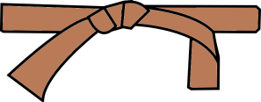

Emma vit à New-York avec ses parents, Monsieur et
Madame Moineau. Ils habitent à Central Park,
le plus grand jardin de la ville. De leur nid, ils ont une très jolie
vue sur le lac. Tous les matins, Emma part à l’aventure.
Sac au dos, elle explore chaque recoin du parc. Les après-midi,
elle mange des glaces, fait des confitures de vers de terre
ou se promène avec Caroline la Tortue. Mais ce qu’Emma aime par dessus tout, c’est naviguer sur le lac avec son ami Duckyduck.
Emma à New York par Claire et Etienne Frossard
© éditions Belin jeunesse, 2010

Slide 33
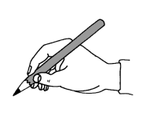
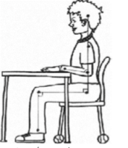

Révisions

Slide 34
Emma vit à New-York avec ses parents, Monsieur et
Madame Moineau. Ils habitent à Central Park,
le plus grand jardin de la ville. De leur nid, ils ont une très jolie
vue sur le lac. Tous les matins, Emma part à l’aventure.
Sac au dos, elle explore chaque recoin du parc. Les après-midi,
elle mange des glaces, fait des confitures de vers de terre
ou se promène avec Caroline la Tortue. Mais ce qu’Emma aime par dessus tout, c’est naviguer sur le lac avec son ami Duckyduck.
Emma à New York par Claire et Etienne Frossard
© éditions Belin jeunesse, 2010

